Slide 1

CONCEPTION ET REALISATION D’UNE DAPP POUR LES DESTINATIONS TOURISTIQUES
Projet De Fin D’études 2023/2024

Slide 2
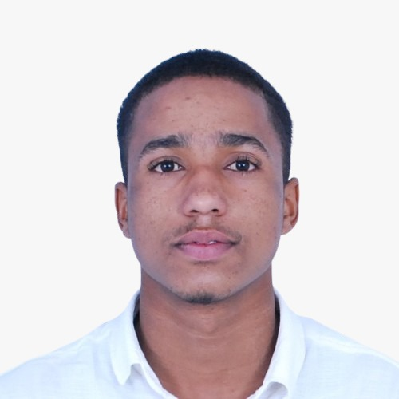

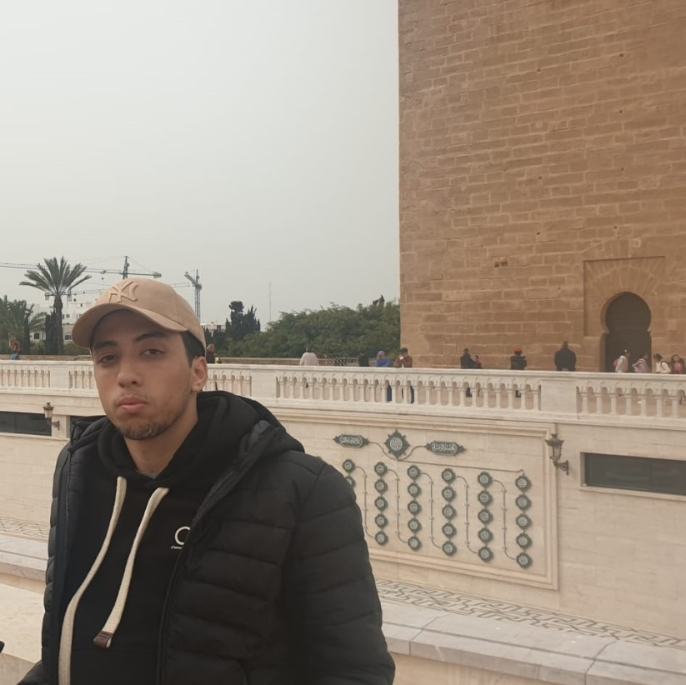
NOTRE EQUIPE
SOUTENU PAR :
ISSAM ASSINI
ENCADRE PAR :
OUALLA MOHAMED
KARDI ABDOSSATTAR

Slide 3
PLAN
01
02
03
04
05
Introduction
Web3.0 et dApp
Analyse et Conception
Réalisation
Conclusion

Slide 4

01
INTRODUCTION
Qu’est ce que c’est?
A quoi ça sert?
Comment ça se passe?

Slide 5
02
WEB3 ET DAPP

Slide 6

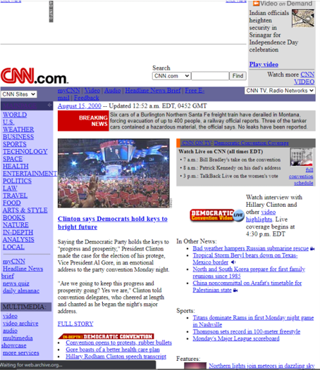
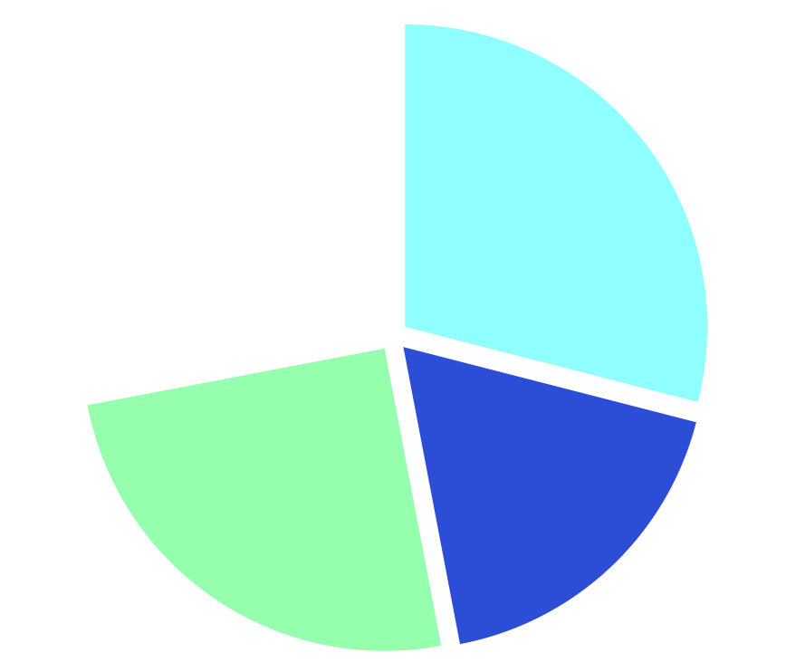
Histoire du WEB
LES INCOVENIENTS
Interaction limitée
Accès limité aux médias riches
1990
Absence de personnalisation
Contenu statique
PAGE WEB1

Slide 7


Histoire du WEB
LES AVANTAGES
LES INCOVENIENTS
2000
Applications dynamiques et interactives
Interaction utilisateur accrue
Propagande et désinformation
Surcharge d'information
PAGE WEB2
Contenu généré par les utilisateurs
Personnalisation
Problèmes de confidentialité et de sécurité
Dépendance aux plateformes

Slide 8

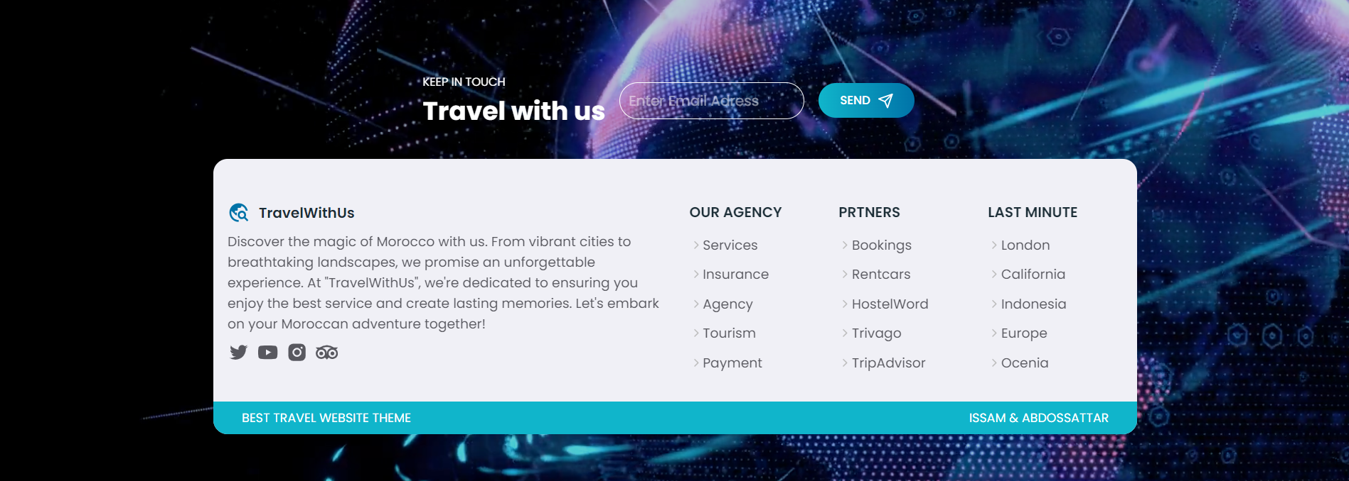




Avantages du WEB3
Histoire du WEB
Decentralisation
Cryptomonnaies
2014
Sécurité et confidentialité améliorées
Smart contracts et automatisation
PAGE WEB3

Slide 9
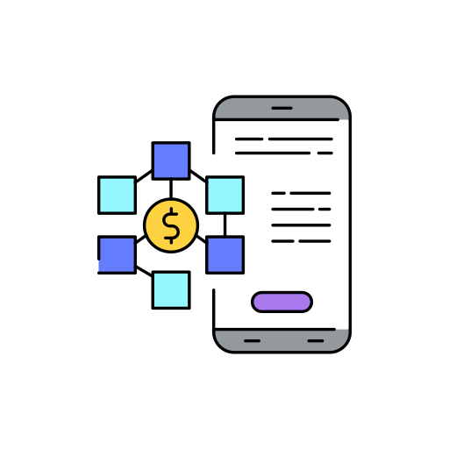
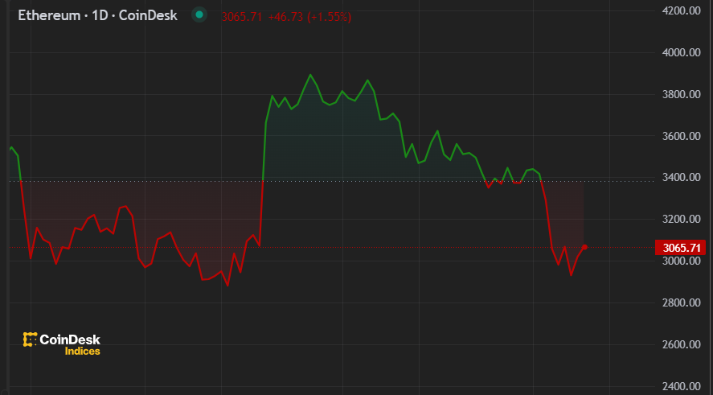
DAPP
INCONVENIENT
Avantages
Définition
RISQUE D’INSTABILITE
Décentralisation et Résilience
27 MAI 2024
Une application logicielle qui fonctionne sur un réseau décentralisé, généralement une blockchain.
Transparence et Sécurité
Autonomie de l'Utilisateur
Innovation et Flexibilité
07 JUL 2024
Économiquement Incitatif

Slide 10
03
Analyse et Conception

Slide 11









0.n
1.1
0.n
1.1
1.1
0.n
0.n
1.1

Slide 12












<<extend>>
<<include>>
<<include>>
<<include>>
<<include>>
<<extend>>
<<extend>>
<<extend>>

Slide 13

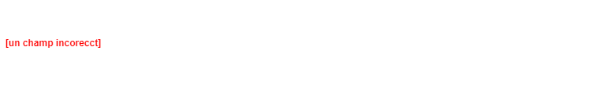
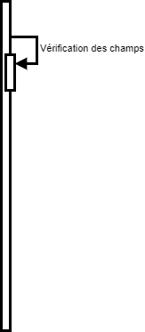

système
Base de données
Visite
Affiche page d’inscription
Demand d’inscription
Remplire le formulaire
Vérification des champs
Affiche un message d’erreur
Affiche le formulaire
Envoi des données
Affiche un message d’erreur
Données non valide
Affiche le formulaire d’inscription
Dériger vers la page d’authentication
Données enregistrées
enregistrer les
données

Slide 14
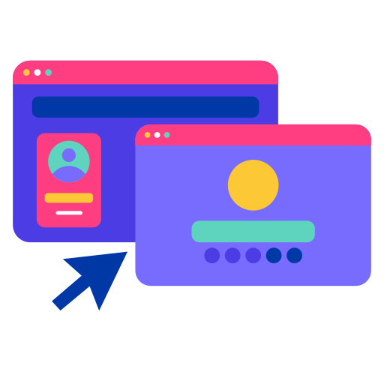

ANALYSE
Avec notre système, nous avons essayé d'attirer la majorité des visiteurs. Il n'est pas nécessaire de réserver sur notre site pour y accéder; tout le monde peut profiter de la magie de nos destinations touristiques en explorant les images et les blogs disponibles.

Slide 15
04
REALISATIPN D’APPLICATION

Slide 16




01
Front-end
04
02
03

Slide 17







Solidity
04
Truffle
Rest
03
05
Sql
Ganachce
02
06
Visual studio code
07
01
Outils
MetaMask

Slide 18
DEMONSTRARION

Slide 19
MERCI A TOUS!
05
VOUS POUVEZ POSER VOS QUESTIONS!
issam_abdossattar@gmail.com
+212659212336
TravelWithUs
VISIT OUR WEBSITE

